Slide 1

Võrdõiguslikkus Eestis 2025
SOOLISE VÕRDÕIGUSLIKKUSE JA VÕRDSE KOHTLEMISE
VOLINIKU AASTARAAMATU TUTVUSTUS
Christian Veske | Soolise võrdõiguslikkuse ja
võrdse kohtlemise volinik | juuni 2026

Slide 2
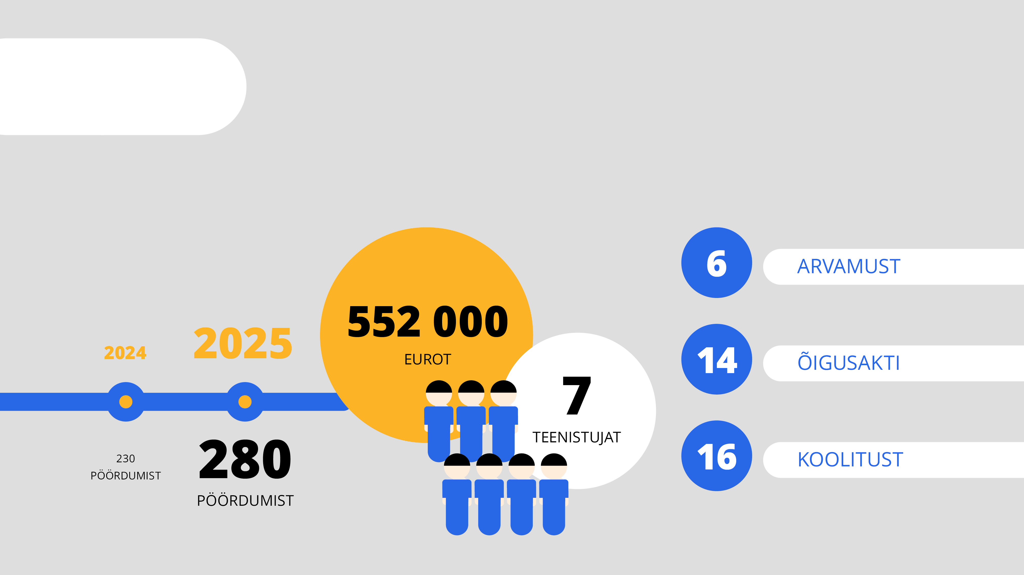
2025. olulisemad näitajad

Slide 3
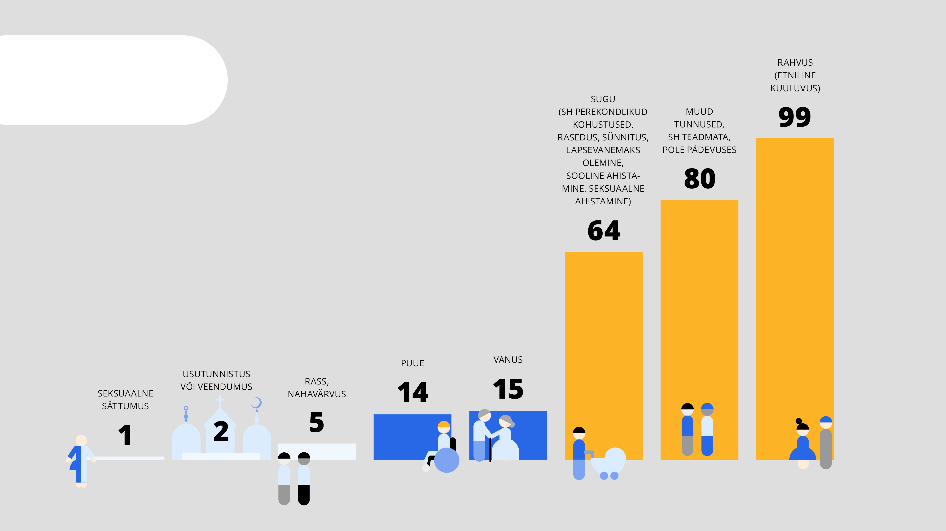
Pöördumised SoVS ja VõrdKS
kaitstud tunnuste lõikes
2025. aastal

Slide 4
Arvamused ja seisukohad
C1-tasemel vene keele nõude esitamise kohta töökuulutustes
B1-tasemel eesti keele eksami tegemise kohta alaealistel
Lasteaia abiõpetajatele kehtestatud uute kvalifikatsiooninõuete kohta
Transsooliste inimeste õigustest kasutada soo põhjal eristatud avalikke tualett-, riietus- ja pesuruume
Mõistlikest kohandustest töökorralduses kui töötaja vajab töö ajal regulaarset ravi
Perehüvitiste seaduses rakendamisest enneaegsete laste korral
Notes:
Soolise võrdõiguslikkuse seaduse eesmärgiks on tagada Eesti Vabariigi põhiseadusest (§ 12) tulenev sooline võrdne kohtlemine ning edendada naiste ja meeste võrdõiguslikkust kui üht peamist inimõigust kõigis ühiskonnaelu valdkondades

Slide 5
Õigusaktid ja poliitikameetmed
Väärtpaberituru seadus
Kirikute ja Koguduste seaduse eelnõu
Ravikindlustuse seaduse ja töötervishoiu ja tööohutuse seaduse muutmise seaduse eelnõu
Inimgeeniuuringute seaduse eelnõu
Alkoholiseaduse ja teiste seaduste muutmise seaduse eelnõu
Notes:
Soolise võrdõiguslikkuse seaduse eesmärgiks on tagada Eesti Vabariigi põhiseadusest (§ 12) tulenev sooline võrdne kohtlemine ning edendada naiste ja meeste võrdõiguslikkust kui üht peamist inimõigust kõigis ühiskonnaelu valdkondades

Slide 6
Edendamine ja teavitustöö
Artiklikogumik „Naistel on õigus. 30 aastat naiste õiguste deklaratsiooni vastu võtmisest“
Mitmekesisuse kuu e-külalistund koolidele
Juhend "Kuidas luua transsoolisi inimesi arvestavat töökeskkonda?"
Uuring maksutõusudest ja eelarvekärbetest
Arutelu rassismist Arvamusfestivalil
Avalik vestlus ja näitus "Sõja varjus"
Notes:
Soolise võrdõiguslikkuse seaduse eesmärgiks on tagada Eesti Vabariigi põhiseadusest (§ 12) tulenev sooline võrdne kohtlemine ning edendada naiste ja meeste võrdõiguslikkust kui üht peamist inimõigust kõigis ühiskonnaelu valdkondades

Slide 7
Fookusteema:
kas Eesti digitaristu on kõigile kättesaadav?
Keskne teema vanuseline kaasatus digitaristus
Heade praktikate ülevaade
Analüüsi tulemused: vanemaealiste digipädevuse toetamine on Eestis kujunenud eelkõige kogukondlikuks ja projektipõhiseks tegevuseks, millel puudub terviklik, süsteemne ja riiklikult suunatud raamistik.
Soovitused valitsusasutustele
Notes:
Soolise võrdõiguslikkuse seaduse eesmärgiks on tagada Eesti Vabariigi põhiseadusest (§ 12) tulenev sooline võrdne kohtlemine ning edendada naiste ja meeste võrdõiguslikkust kui üht peamist inimõigust kõigis ühiskonnaelu valdkondades

Slide 8
Soovitused
Adressaat: Vabariigi Valitsus
koostada valdkonnaülene võrdõiguslikkuse riiklik kokkulepe,
mis koondab olemasolevad tegevuskavad ja poliitikad;
taastada soolise võrdõiguslikkuse nõukogu töö;
tagada volinikule pandud lisaülesannete täitmiseks piisav rahastus.

Slide 9
Soovitused
Adressaat: Justiits- ja Digiministeerium
liikuda kiiremas korras edasi võrdse kohtlemise seaduse muudatustega ja
viia need kooskõlla huvirühmade soovitustega;
viia vaenukõne regulatsioon vastavusse ekspertorganisatsioonide soovitustega;
laiendada võrdõigusvoliniku pädevust tehisarupõhise diskrimineerimise ära hoidmiseks ning tagada volinikule vahendid seireks;
riiklike digilahenduste pakkumisel tuleb tagada mittedigitaalsete alternatiivide olemasolu;
keelduda eelnõude kooskõlastamisest, kui õigusloome protsessis ei ole täidetud soolise võrdõiguslikkuse seaduse § 9 lg 2 soolõime nõue.

Slide 10
Soovitused
Adressaat: Sotsiaalministeerium
kaaluda perehüvitiste seaduse täpsustamist tagamaks, et pered ei satuks enneaegse sünnituse korral ebasoodsamasse olukorda;
koostöös Justiits- ja Digiministeeriumiga keelata selgesõnaliselt LGBT inimeste nn ümberpööramisteraapiad;
tagada transsooliste inimeste inimväärikus ning ligipääs transtervishoiu teenustele ja soo õiguslikule tunnustamisele

Slide 11
Soovitused
Adressaat: Majandus- ja Kommunikatsiooniministeerium
luua sektoriülene digikoostöömudel, mis arvestab vanemaealiste ja
puuetega inimeste vajadustega;
luua kord tagamaks, et ministeeriumis valminud eelnõud vastaksid
soolise võrdõiguslikkuse seaduse § 9 nõuetele;
võtta täies mahus üle palkade läbipaistvuse direktiiv;
korraldada strateegilise partnerluse ettevalmistamine nii, et
võimalikud partnerid saaksid tegevusi ette planeerida.

Slide 12
Soovitused
Adressaat: Haridus- ja Teadusministeerium
teha järelevalvet, et tagada riikliku õppekava ühe alusväärtuse –
soolise võrdõiguslikkuse - rakendamine;
süstemaatiliselt tegeleda misogüünia levikuga;
käsitleda võrdõiguslikkusega seotud teemasid erinevates ainekavades.

Slide 13
Soovitused
Adressaat: Kohalikud omavalitsused
koostada soolise võrdõiguslikkuse ja võrdse kohtlemise kavad.

Slide 14
Soovitused
Adressaat: Tööandjad
suurtel tööandjatel analüüsida palkade läbipaistvust ja
soolist palgalõhet omal algatusel;
koostada soolise võrdõiguslikkuse ja võrdse kohtlemise plaanid,
sealhulgas juhised soolise ja seksuaalse ahistamise vältimiseks;
vaadata üle värbamispraktikad ja töökuulutused,
et esitatud nõuded oleksid tööülesannetega kooskõlas

Slide 15

Võta ühendust www.volinik.ee info@volinik.ee
Aitäh!
Jälgi meie tegemisi
/vordoigusvolinik​

